Slide 1
TC4
View in Power BI

Slide 2
OBESIDADE
A obesidade é uma condição médica multifatorial que afeta pessoas de todas as idades e classes sociais, estando associada a fatores genéticos, comportamentais e ambientais.

Slide 3
OBESIDADE
Diante desse cenário, este projeto tem como objetivo desenvolver um modelo preditivo capaz de auxiliar profissionais da saúde na identificação do nível de obesidade de um paciente.

Slide 4
HABITOS DEMOGRAFICOS

Slide 5
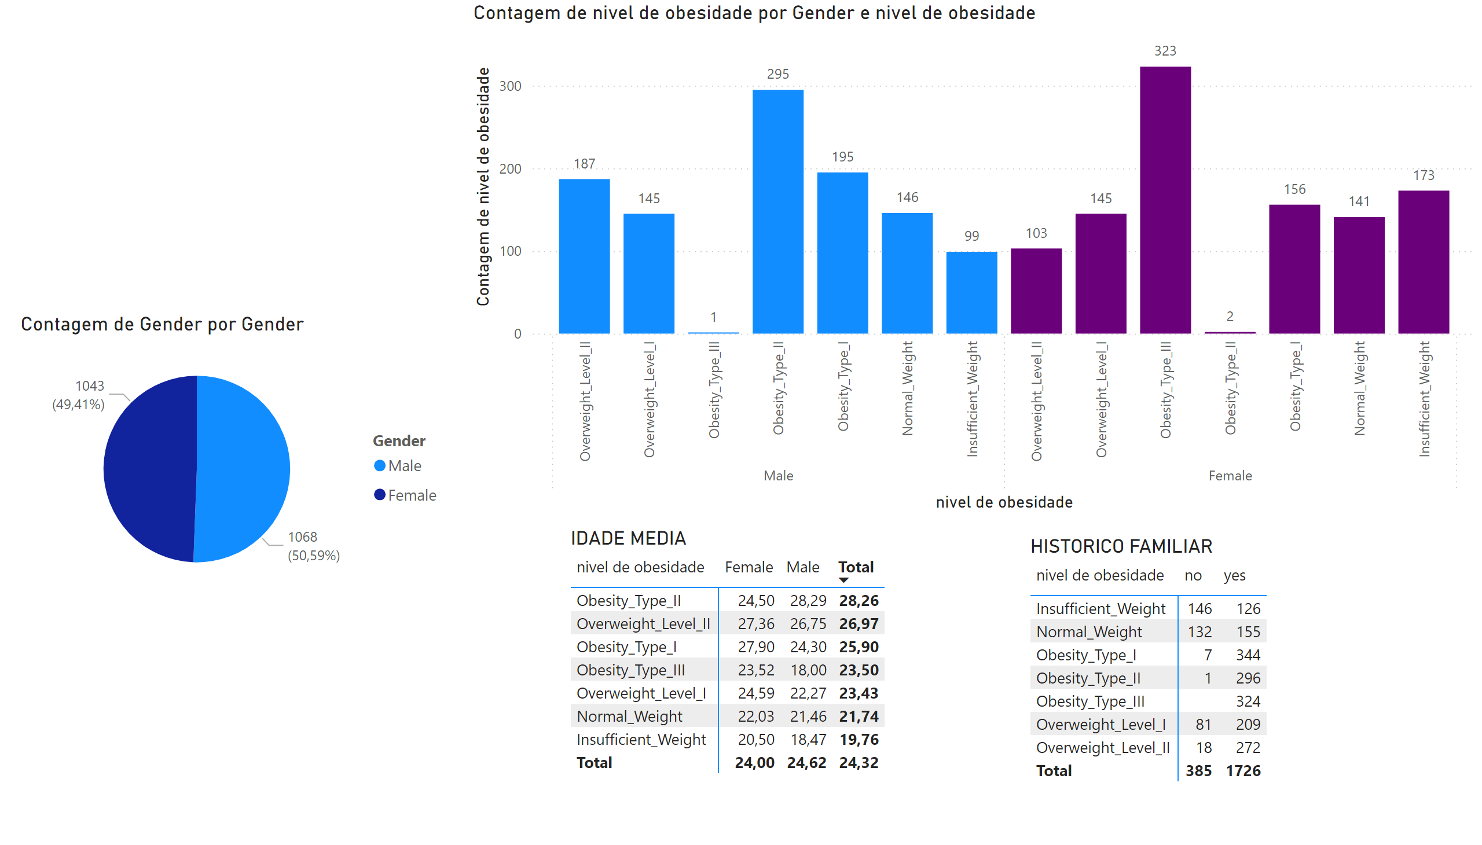
DADOS DEMOGRAFICOS
Distribuição por Gênero: O nível de "Obesity Type III" é predominantemente feminino (323 mulheres contra apenas 1 homem), enquanto "Obesity Type II" é majoritariamente masculino (295 homens contra 2 mulheres).
Notes:
SLIDE SOBRE DADOS DEMOGRAFICOS E HISTORICO

Slide 6
DADOS DEMOGRAFICOS
Predisposição genética: é fator com maior destaque, dos 2.111 indivíduos, 1.726 possuem histórico familiar de obesidade.
Correlação familiar: em categorias críticas como ‘Obesity Type III’, 100% dos indivíduos (324 pessoas) possuem histórico familiar positivo.
Gênero: O nível de ‘Obesity Type III’ é predominantemente feminino (323 mulheres para 1 homem), enquanto ‘Obesity Type II’ é majotirariamente masculine (295 homens contra 2 mulheres).
Notes:
SLIDE SOBRE DADOS DEMOGRAFICOS E HISTORICO

Slide 7
HABITOS ALIMENTARES

Slide 8
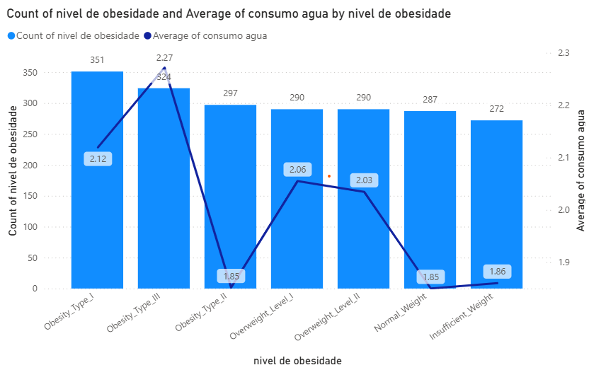
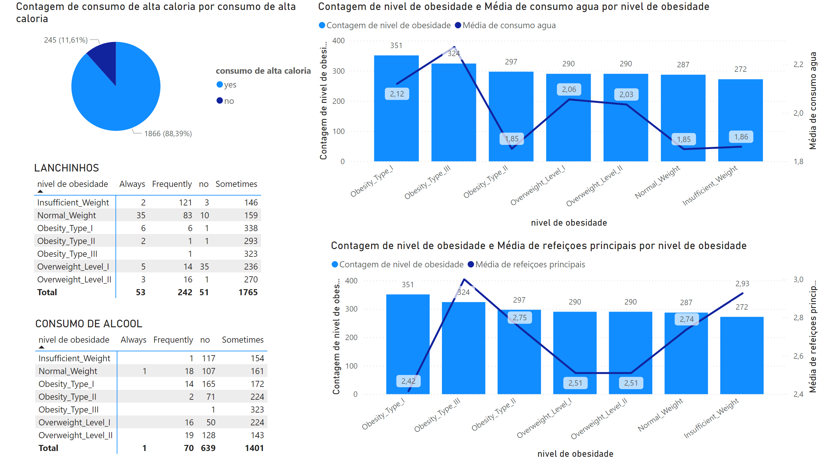
HABITOS ALIMENTARES
Consumo de Água: Existe uma oscilação curiosa. O grupo "Obesity Type III" apresenta a maior média de consumo de água (2,27 litros/dia), enquanto o grupo "Obesity Type II" e o "Normal Weight" apresentam as menores médias (1,85 litros/dia).
Álcool:
No nível Obesity_Type_III, a vasta maioria (323 pessoas) consome álcool apenas ocasionalmente, com apenas 1 relato de consumo frequente.
O nível Obesity_Type_I apresenta o maior número absoluto de pessoas que não bebem (165 pessoas), seguido pelo nível Insufficient_Weight (117 pessoas).
O grupo Overweight_Level_II possui o maior número de consumidores frequentes de álcool (19 pessoas) entre todas as categorias.
Notes:
SLIDE SOBRE HABITOS ALIMENTARES

Slide 9
HABITOS ALIMENTARES
Consumo de Alta Caloria: 88,39% da amostra (1.866 pessoas) admite consumir alimentos de alta caloria regularmente.
Notes:
SLIDE SOBRE HABITOS ALIMENTARES

Slide 10
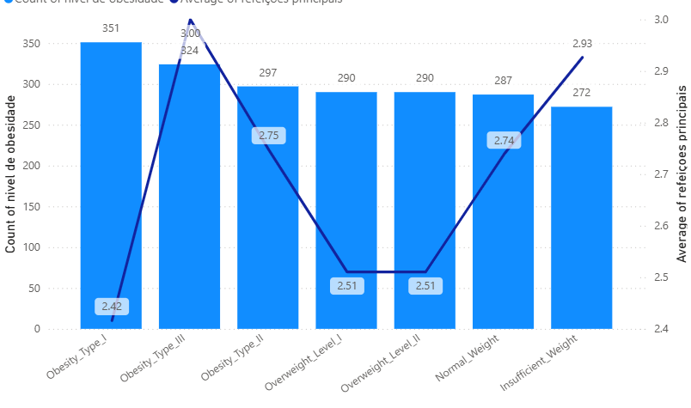
HABITOS ALIMENTARES
Refeições Principais: O grupo "Obesity Type III" realiza, em média, 3 refeições principais por dia, enquanto os níveis de sobrepeso (Overweight I e II) realizam apenas 2,51, sugerindo que o volume ou a qualidade das refeições pode ser mais determinante que a frequência.
Petiscos (Lanchinhos): A grande maioria dos indivíduos (1.765) afirma petiscar "às vezes" (Sometimes), independente do nível de peso.
Notes:
SLIDE SOBRE HABITOS ALIMENTARES

Slide 11
HABITOS DE VIDA

Slide 12
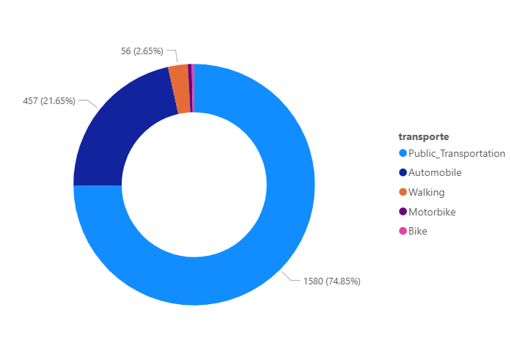
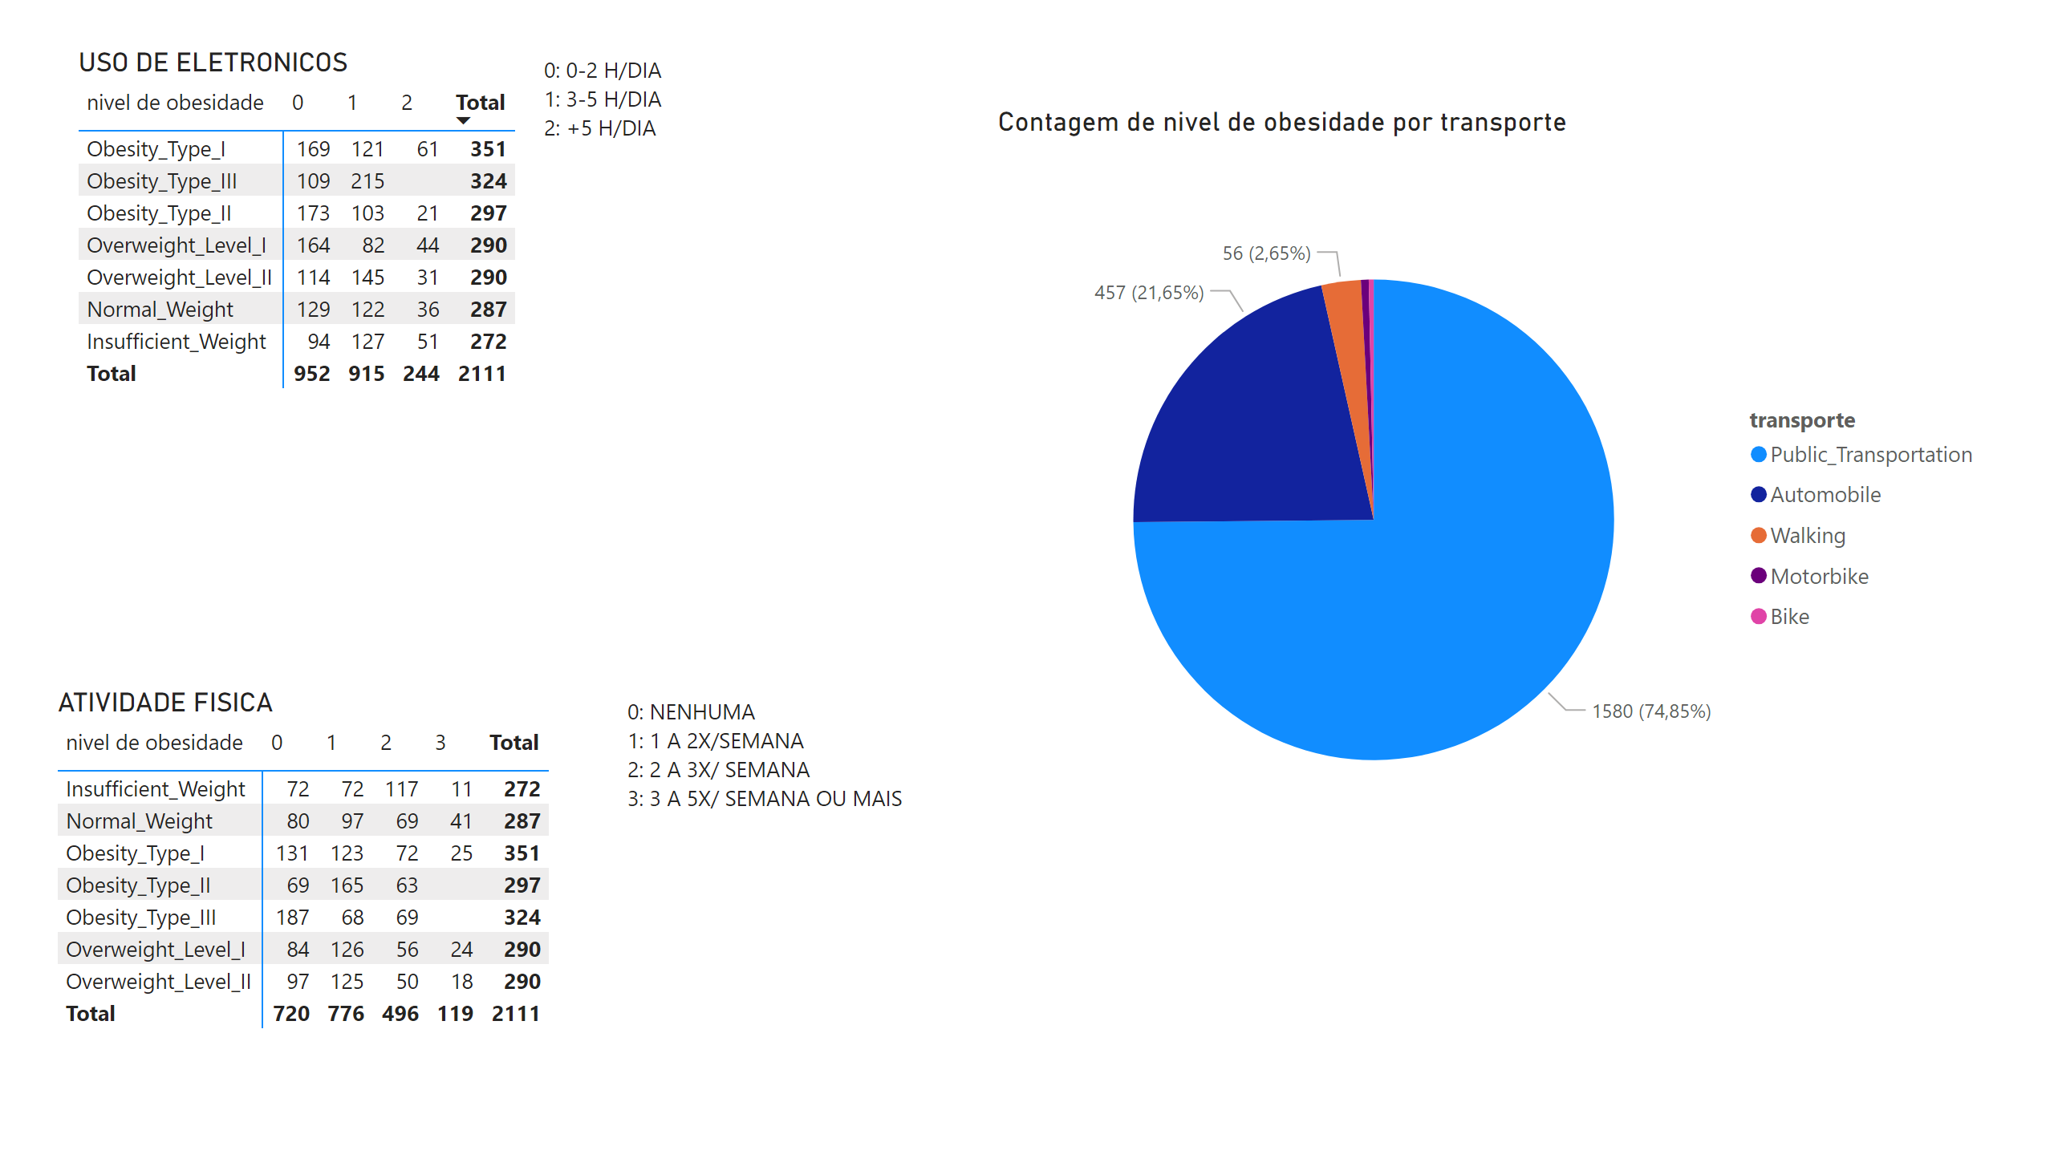
HABITOS DE VIDA
Meios de Transporte: O Transporte Público é utilizado por 74,85% da amostra. O uso de meios ativos (Caminhada ou Bicicleta) é extremamente baixo, somando pouco mais de 3%.
Atividade Física: * No grupo "Obesity Type III", a maioria (187 pessoas) não realiza nenhuma atividade física.
Curiosamente, o grupo "Insufficient Weight" é o que apresenta o maior número de pessoas praticando exercícios de 2 a 3 vezes por semana.
Notes:
SLIDE SOBRE HABITOS DE VIDA

Slide 13
HABITOS DE VIDA
O uso excessivo de eletrônicos está fortemente ligado à obesidade, principalmente em crianças e adolescentes, devido ao sedentarismo, à alteração dos hábitos alimentares (preferência por ultraprocessados), ao impacto negativo no sono e à exposição a marketing de alimentos não saudáveis, aumentando o risco de ganho de peso e problemas de saúde futuros.
Notes:
SLIDE SOBRE HABITOS DE VIDA

Slide 14
CONCLUSÕES

Slide 15
Predisposição Genética: Fator determinante, presente em 1.726 dos 2.111 indivíduos da amostra.
Impacto Familiar: 100% dos casos de Obesidade Tipo III possuem histórico familiar positivo.
Perfil por Gênero: A Obesidade Tipo III é predominantemente feminina (323 casos), enquanto o Tipo II é majoritariamente masculino (295 casos).
Ambiente Obesogênico: 88,39% da amostra mantém o hábito de consumir alimentos de alta caloria regularmente.
Paradoxo Alimentar: Indivíduos com Obesidade Tipo III apresentam maior média de consumo de água e de refeições principais, sugerindo que a densidade calórica é o fator crítico.
Mobilidade Passiva: 75% da população depende de transporte público, com menos de 4% utilizando meios ativos como caminhada ou bicicleta.
Sedentarismo Digital: O uso elevado de eletrônicos está diretamente associado à inatividade física e ao consumo de ultraprocessados.
Faixa Etária: Mesmo em uma amostra jovem (média de 24 anos), os níveis de obesidade severa já se mostram consolidados.

